Slide 1


第二章 随机变量及其分布
随机变量
离散型随机变量及其分布律
随机变量的分布函数
连续型随机变量及其概率密度
随机变量的函数的分布
第二章 随机变量及其分布
<number> / 30

Slide 2
本章要点
关键词
随机变量、分布函数、概率密度、伯努利试验、
（0-1）分布、二项分布、泊松分布、几何分布、均匀分布、指数分布、正态分布
需要掌握
    随机变量的分布律和分布函数、概率密度，利用其计算相关概率
    掌握各种分布及其性质，会熟练应用
    会求解随机变量的函数的分布函数

Slide 3
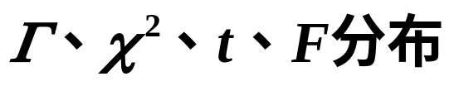
概率模型
分布类型
计算概率的工具
等可能概型
离散均匀分布
分 布 律
分 布 函 数
P ₁₂ (4.1)
两点概型
（0-1）分布
贝努里概型
二项分布
离散型
泊松概型
泊松分布
离散几何概型
几何分布
无记忆性
超几何概型
超几何分布
均匀概型
概 率 密 度
均匀分布
指数概型
指数分布
连续型
统计模型
正态概型
正态分布

Slide 4



§2.1 随机变量
在实际问题中，有些试验结果本身与数值有关（本身就是一
个数），例如掷一颗骰子观察出现的点数；
有些试验结果看来与数值无关，但我们可以
引进一个变量来表示它的各种结果.
也就是说，把试验结果数值化.
正如裁判员在运动场上不叫运动员的名字而叫号码一样，二者建立了一种对应关系.

Slide 5

这种对应关系在数学上理解为定义了一种实值单值函数.
e.
X(e)
R

Slide 6






例 在一装有红球、白球的袋中任摸一个球,观察摸出球的颜色.
S={红色、白色}
将 S 数量化
非数量
可采用下列方法
红色
白色

Slide 7
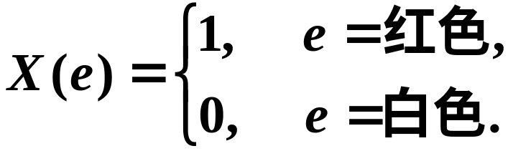
即有 X (红色)=1 ,
X (白色)=0.
这样便将非数量的 S={红色，白色} 数量化了.

Slide 8
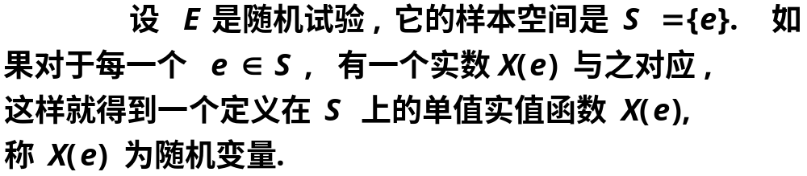
概率论是从数量上来研究随机现象内在规律性的，为了更方便有力的研究随机现象，就要用数学分析的方法来研究， 因此为了便于数学上的推导和计算，就需将任意的随机事件数量化．当把一些非数量表示的随机事件用数字来表示时， 就建立起了随机变量的概念．
定义

Slide 9

随机变量通常用大写字母
X,Y,Z,W,N 等表示
而表示随机变量所取的值时,
一般采用小写字母 x, y, z, w, n等.

Slide 10
注意
(1)随机变量与普通的函数不同
随机变量是一个函数,但它与普通的函数有着本质的差别 ,普通函数是定义在实数轴上的,而随机变量是定义在样本空间上的 (样本空间的元素不一定是实数).
(2)随机变量的取值具有一定的概率规律
随机变量随着试验的结果不同而取不同的值, 由于试验的各个结果的出现具有一定的概率, 因此随机变量的取值也有一定的概率规律.
(3)随机变量与随机事件的关系
随机事件包容在随机变量这个范围更广的概念之内.或者说 : 随机事件是从静态的观点来研究随机现象,而随机变量则是从动态的观点来研究随机现象.

Slide 11








有了随机变量, 随机试验中的各种事件，就可以通过随机变量的关系式表达出来.
例如
（1）掷一个硬币,用 X 表示掷一个硬币出现正面的次数, 则有
（2）单位时间内某电话交换台收到的呼叫次数用 X 表示
{收到不少于1次呼叫}
{ X 1}
{没有收到呼叫}
{X= 0}

Slide 12





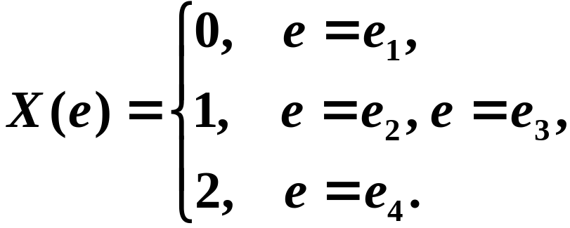
例 在有两个孩子的家庭中,考虑
其性别 , 共有 4 个样本点:
若用 X 表示该家女孩子的个数时 , 则有
可得随机变量 X(e),

Slide 13



例 设某射手每次射击打中目标的概率是0.8,
现该射手不断向目标射击 , 直到击中目标为止,则
是一个随机变量.
且 X(e) 的所有可能取值为:
此时 X 的取值是可列无穷多个！

Slide 14



例 某公共汽车站每隔 5 分钟有一辆汽车通过, 如果某人到达该车站的时刻是随机的, 则
是一个随机变量.
且 X(e) 的所有可
能取值为:
此时 X 的取值是不可列无穷多个！

Slide 15
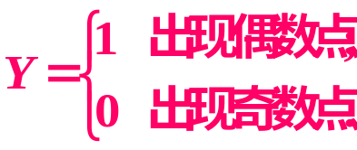
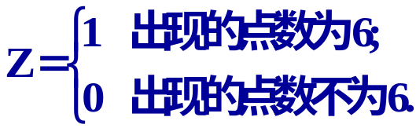
说明
在同一个样本空间上可以定义不同的随机变量．
例 掷一枚骰子，可以定义：
Y 表示在一次掷骰子实验中，出现偶数点的次数，Z 表示出现点6 的次数。

Slide 16

随机变量的分类
随机变量
离散型
非离散型
连续型
其它
(1)离散型 随机变量所取的可能值是有限多个或
无限可列个, 叫做离散型随机变量.
例如
观察掷一个骰子出现的点数，
X 的可能值是 :
1, 2, 3, 4, 5, 6
若X 记为“连续射击, 直至命中时的射击次数”, 则 X 的可能值是:

Slide 17

(2)连续型 随机变量所取的可能值可以连续地充
满某个区间,叫做连续型随机变量.
例如
随机变量 X 为“灯泡的寿命”，
则 X 的取值范围为
随机变量 X 为“测量某零件尺寸时的测量误差”.
则 X 的取值范围为 (a, b) .

Slide 18


例 一报童卖报，每份0.15元，其成本为0.10元. 报馆每天给报童1000份报，并规定他不得把卖不出的报纸退回. 设X为报童每天卖出的报纸份数，试将报童赔钱这一事件用随机变量的表达式表示.
解
{报童赔钱} {卖出的报纸钱不够成本}
当 0.15X <1000× 0.1时，报童赔钱
故{报童赔钱} {X 666}

